Slide 1

Linux 实践
主讲人：郭东 教授
邮箱： guodong@jlu.edu.cn

Slide 2
回忆旧知
4
vi编辑器入门
拓展新知
新知详解

Slide 3
第4章 vi编辑器入门
什么是编辑器
1
vi编辑器
2
基本的vi编辑器命令
3
存储缓冲区
4

Slide 4
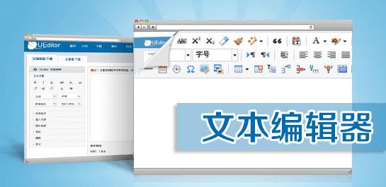


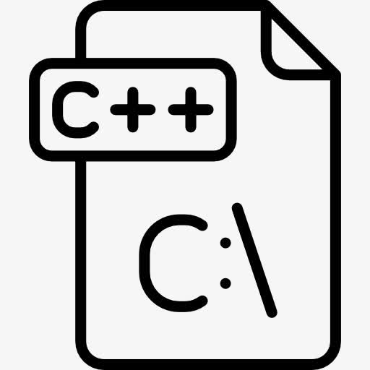

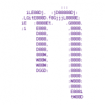

4.1 什么是编辑器
编辑器（文本编辑器） 工具软件，用于创建新文件或修改旧文本文件
编辑对象
文本文件
相对简化的字处理器

Slide 5

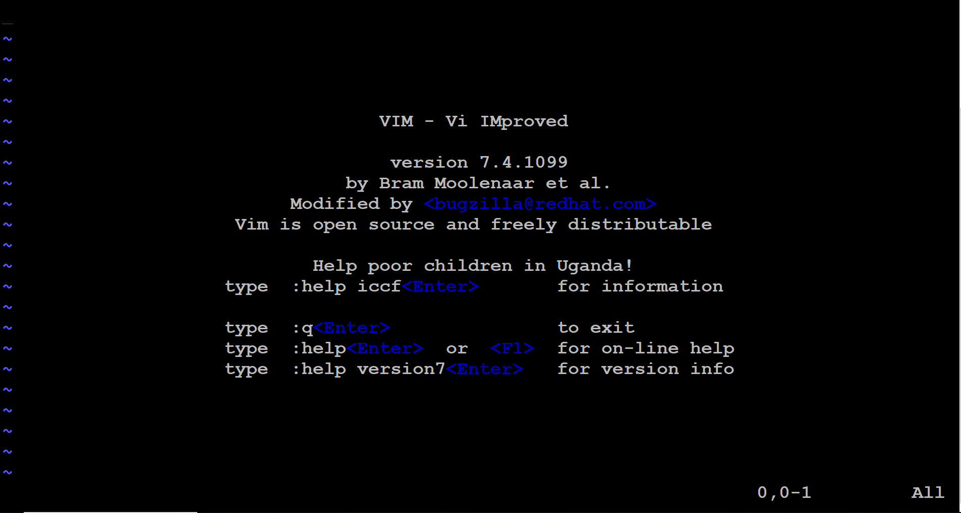
4.2 vi编辑器
vi
全屏文本编辑器
字处理灵活性、简单、易用
得到多数Unix操作系统支持
vim
vi的改进增强版
$ vi

Slide 6
4.2.1 vi的工作模式
命令模式
启动后默认模式
所有输入都被解释为命令
不显示，被执行
通过按键删除字、行、段；移动光标及执行其他操作
ex命令
按下冒号，编辑器最后一行输入命令
回车结束命令输入，执行
vi的
工作模式
文本输入模式
键盘输入文本字符
屏幕显示用户输入

Slide 7
4.2.1 vi的工作模式
状态行
屏幕最底部一行
反馈用户操作结果
错误/其他信息在状态行显示
$ vi myfirst
实现ex命令操作
：
wq
“my first” [New File] 0,0-1 All
文件名
光标所在行，列

Slide 8
4.2.1 vi的工作模式
工作模式切换
启动vi
i
：
命令模式
I
a
：命令提示符
其他命令
A
wq
o
q
O
q!
退出vi
Esc
文本输入模式

Slide 9
4.3 基本的vi编辑器命令
创建新文件、修改已有文件
输入文本
文本基本
编辑要求
删除文本
修改文本
搜索文本
保存文件并退出编辑

Slide 10
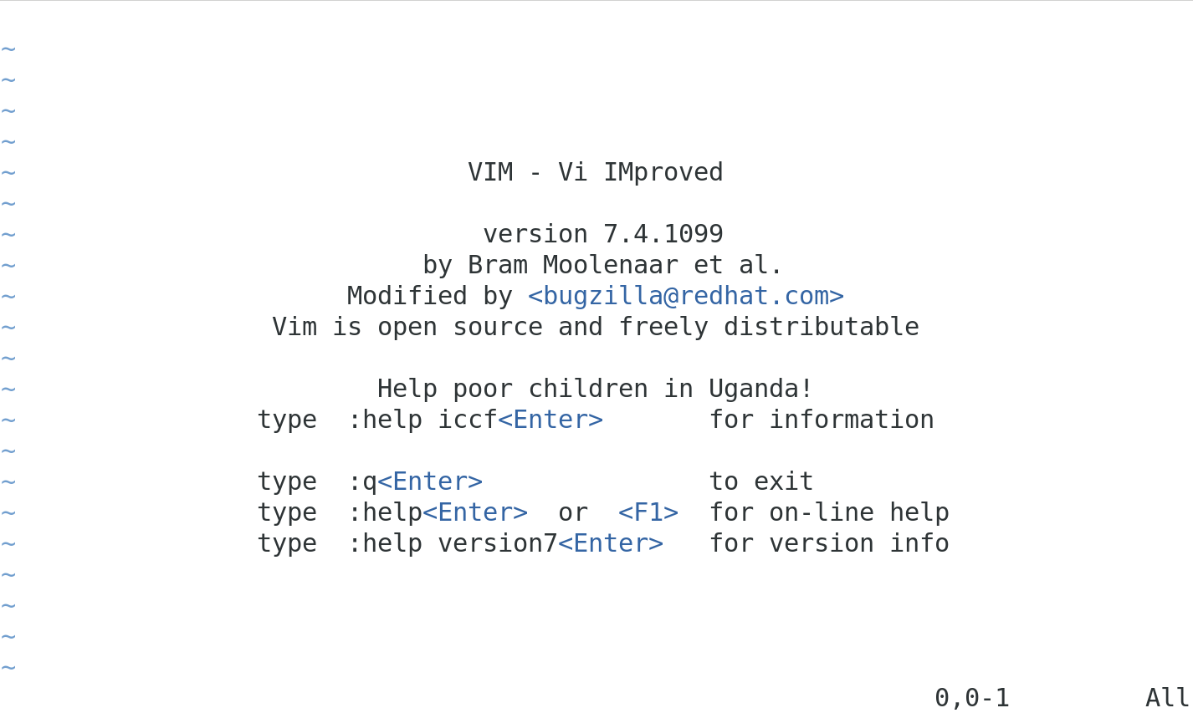

4.3.1 进入vi编辑器
$ vi
命令模式
启
动
方式1
退出时保存到指定文件

Slide 11
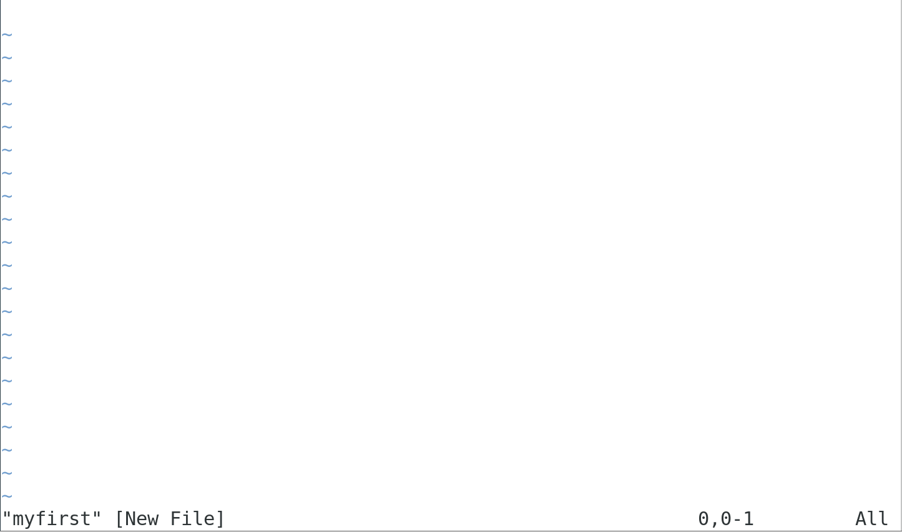
4.3.1 进入vi编辑器
$ vi myfirst
myfirst新文件，显示空白屏幕
启
动
方式2
命令模式
状态行提示新文件

Slide 12
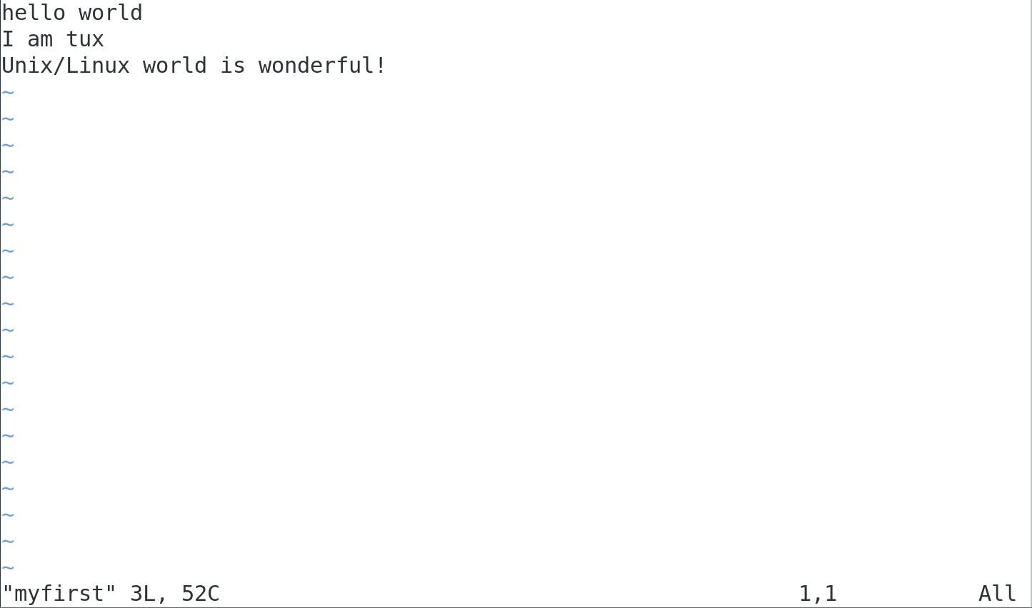
4.3.1 进入vi编辑器
$ vi myfirst
显示文件第一页
启
动
方式3
命令模式
光标位位置：行，列
状态行提示：文件名，行数，字符数

Slide 13



4.3.1 进入vi编辑器
按
i
进入文本输入模式
状态行
输入文本，屏幕上显示输入内容
极简文本编辑
Hello World
按
BackSpace
或
Ctrl
+
h
删除字符
每行输入结束按
Enter
进入下一行

Slide 14
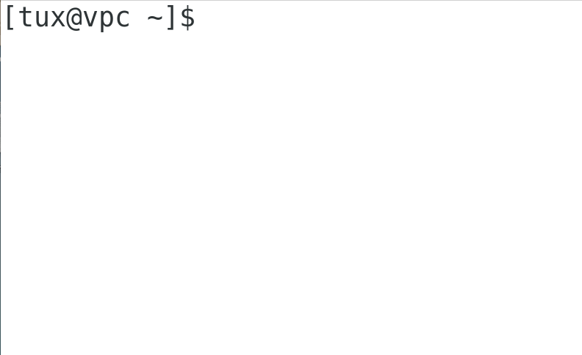
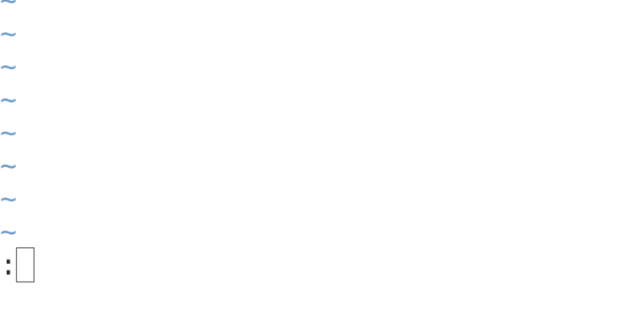

4.3.1 进入vi编辑器
ESC
命令模式
：
w
q
Enter
wq

Slide 15
4.3.2 移动光标键
命令模式下的光标移动
h
j
k
l
按键 | 功能
h或[←] | 将光标向左移动一格
j或[↓] | 将光标向下移动一格
k或[↑] | 将光标向上移动一格
l或[→] | 将光标向右移动一格

Slide 16
4.3.3 文本输入模式
i
a
o
命令模式
文本输入模式
l
A
O
命令键 | 功能
i | 输入正文出现在光标左侧
a | 输入正文出现在光标右侧
I | 文本出现在光标所在行的开头
A | 文本出现在光标所在行的末尾
o | 在光标所在行的下一行添加新行，文本出现在新行的开头
O | 在光标所在行的上一行添加新行，文本出现在新行的开头

Slide 17
4.3.3 文本输入模式
文本输入模式
ESC
命令模式
命令键 | 功能
ESC | 返回命令模式

Slide 18
4.3.4 命令模式
光标移动键
命令键 | 功能
h或[←] | 将光标向左移动一格
j或[↓] | 将光标向下移动一格
k或[↑] | 将光标向上移动一格
l或[→] | 将光标向右移动一格
命令键 | 功能
0（零） | 将光标移到当前行的行首
$ | 将光标移到当前行的行尾
w | 将光标向右移动一个字
b | 将光标向左移动一个字
e | 将光标移动到字尾
[Enter] | 将光标移到下一行的行首
[Spacebar] | 将光标向右移动一格
[Backspace] | 将光标向左移动一格

Slide 19
4.3.4命令模式
文本修改
命令模式下：替换字符；删除字符、一行或多行；纠正错误
命令键 | 功能
x | 删除光标位置指定的字符
dd | 删除光标所在的行
u | 撤销最近的修改
U | 撤销对当前行做的所有修改
r | 替换光标位置上的一个字符
R | 替换从光标位置开始的字符，同时改变vi到文本输入模式（REPLACE）
.(点) | 重复上一次的修改

Slide 20
4.3.4命令模式
文本修改
删除字符
删除单个字符
撤销对当前行的修改
撤销最近修改
2
x
u
U
数字+x
删除多个字符
Helo World
Heo World
Hello World
I am tux
Linux world is wonderful
以上操作一直在命令模式中进行

Slide 21
4.3.4命令模式
文本修改
删除行与单词
删除光标所在行
2
d
d
u
d
w
删除光标所在的单词
数字+dd
删除多行
Hello world
Linux world is wonderful
I am tux
Linux world is wonderful
以上操作一直在命令模式中进行

Slide 22
4.3.4命令模式
文本修改
重复上一次动作
d
d
.
重复上一个动作
Hello world
Linux world is wonderful
I am tux
Linux world is wonderful
以上操作在命令模式中进行

Slide 23
4.3.4命令模式
文本修改
替换字符
替换光标位置上一个字符
r
o
不发生模式转换
替换从光标位置开始的字符
a
W
d
H
e
l
l
o
o
r
R
o
发生模式转换
a
W
d
H
e
l
l
o
o
r
-- REPLACE --

Slide 24

4.3.4 命令模式
下一个匹配，与命令搜索方向相同
下一个匹配，与命令搜索方向相反
搜索字符串
/
n
N
从光标所在位置向后查找字符串
/
Linux
UINX
opneBSD
Linux
找到字符串背景黄色高亮
Linux
Linux
openBSD
openBSD
UNIX
Linux
Linux
UNIX
openBSD

Slide 25
4.3.4 命令模式
下一个匹配，与命令搜索方向相同
下一个匹配，与命令搜索方向相反
搜索字符串
？
n
N
从光标所在位置向前查找字符串
?
Linux
UINX
openBSD
Linux
找到字符串背景黄色高亮
Linux
Linux
openBSD
openBSD
UNIX
Linux
Linux
UNIX
openBSD

Slide 26
4.3.4 命令模式
：
w
q
保存文件并退出
：
x
Z
Z
退出
未修改文件，退出
修改文件未保存，不允许退出
：
q
不保存直接退出
：
q
!

Slide 27
4.3.4 命令模式
工作模式切换
启动vi
i
：
命令模式
I
a
：命令提示符
其他命令
A
wq
o
q
O
q!
退出vi
Esc
文本输入模式

Slide 28
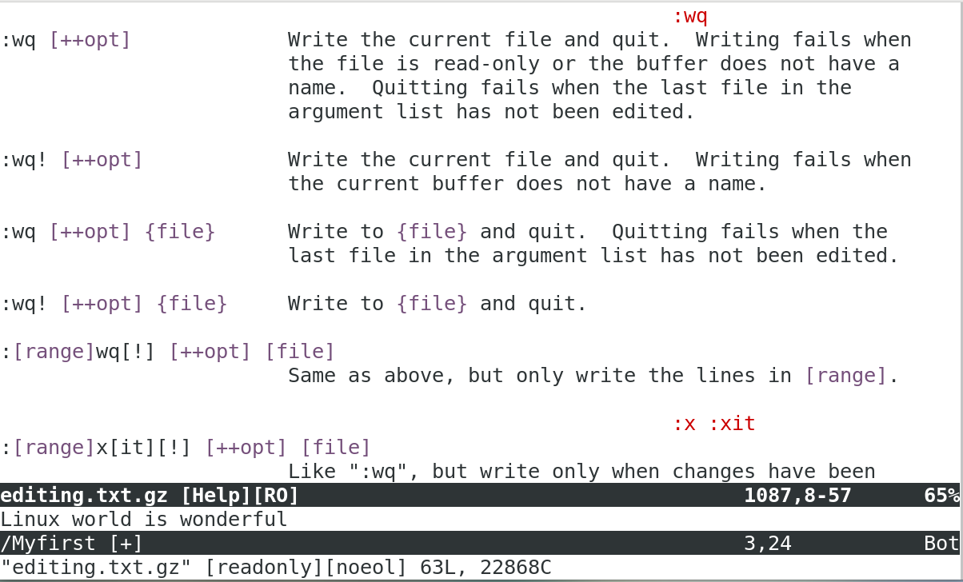
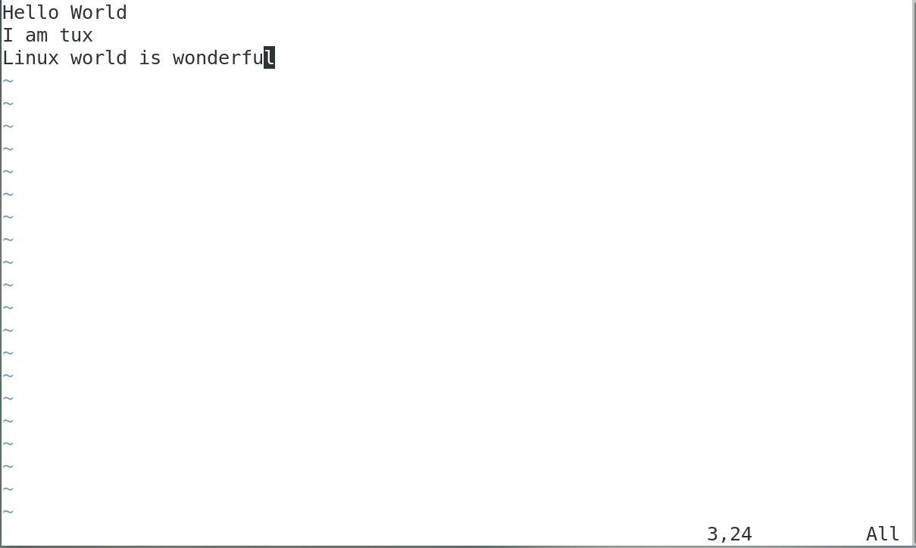
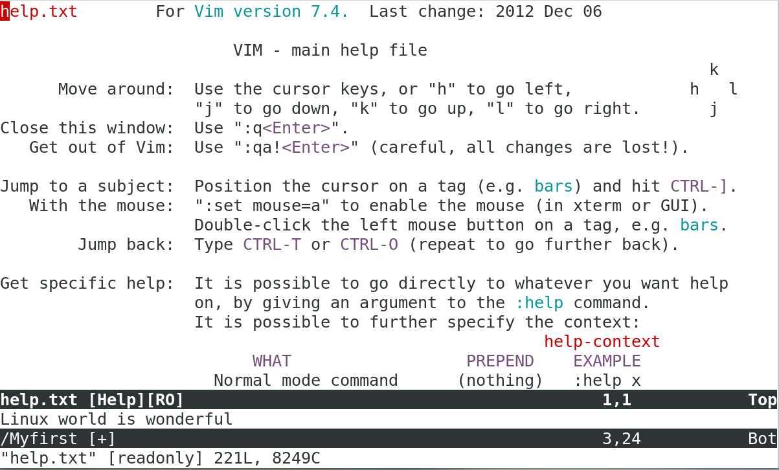
4.3.5 Linux：vi在线帮助
状态行
：help
：help wq
：q

Slide 29
4.4 存储缓冲区
用户创建新文件，vi打开一个临时工作区
用户打开的文件存在，vi将会原文件复制到临时工作区
缓冲区
对文件的修改只做用于工作区的副本，而不是原文件
临时工作区被称为缓冲区或者工作缓冲区

Slide 30
Linux实践
To be continued
Copyright © 2023 Jilin University CCST Linux Teaching Team

